Slide 1


PEMBANGUNAN PERANGKAT LUNAK DATA WAREHOUSE DENGAN KONSEP FUZZY DIMENSION DI PT SPACEMAN CLOTHING INDONESIA
10111260 – Ricky Azhari Pratama

Slide 2


Design data kurang efisien
}
Solusi
Data Warehouse
Informasi tidak dapat menampilkan dari berbagai aspek

Slide 3

}
Informasi kurang efisien
Solusi
Logika Fuzzy
Informasi ambigu

Slide 4

RUMUSAN MASALAH
Bagaimana membangun perangkat lunak
data warehouse menggunakan
Konsep fuzzy dimension ?

Slide 5



MAKSUD & TUJUAN
Membangun perangkat lunak data warehouse menggunakan konsep fuzzy dimension
Mengoptimalkan desain data
Model multidimensional
Logika fuzzy

Slide 6
BATASAN MASALAH
Analisis DW OLAP
DBMS SQL SERVER 2014
OOAD
Data Spaceman

Slide 7
METODE PENELITIAN
METODE KOMPARATIF
Wawancara
Kuesioner
Observasi
Dokumen

Slide 8
METODE PEMBANGUNAN
PERANGKAT LUNAK
Requirements definition
System and software design
Implementation and unit testing
Integration and System Testing
Operation and Maintenance

Slide 9
METODE PEMBANGUNAN
DATA WAREHOUSE
Business Requirements definition
Dimensional Modeling
Physical Design
ETL Design & Development
Deployment

Slide 10
METODE PEMODELAN
KONSEP FUZZY
Defining Classification Elements
Building Fuzzy DWH Model
Identify Target Attribute
Model FCT
Identify Linguistic Term
Model FMT
Identify Membership Function
Relate FCT, FMT & TA

Slide 11
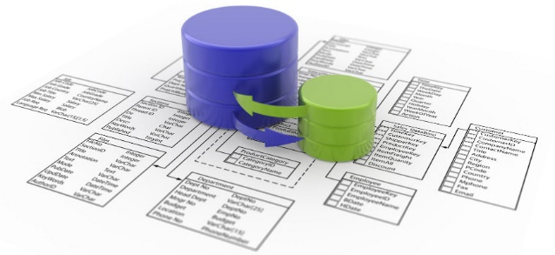
DATA WAREHOUSE

Slide 12
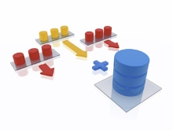
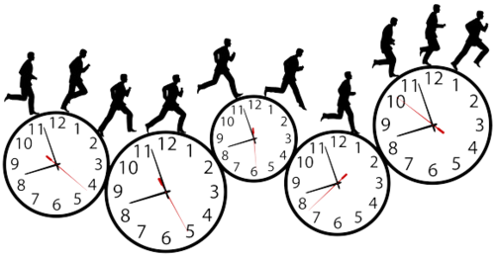
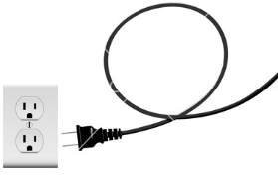
SUBJECT ORIENTED
Karakteristik
INTEGRATED
TIME VARIANT
NON - VOLATILE

Slide 13

HOW TO MAKE ?
Data Source
Information Delivery
Meta data
External
Data warehouse
DBMS
Data mining
MDDB
production
Data Acquisition
Data Storage
OLAP
Internal
Data Marts
Report / Query
Archived
Data Staging

Slide 14
KEBUTUHAN
INFORMASI STRATEGIS
Kebutuhan Informasi Strategis | Informasi kepopuleran desain yang digunakan pada produk dalam periode per tahun.
Tabel Fakta | Fact_pop_design
Tabel Dimensi | Dim_waktu Dim_produk Dim_design
Model Meta | Fuzzy data warehouse
Kebutuhan Informasi Strategis | Informasi jumlah size yang digunakan pada produk dalam periode per bulan dan per tahun.
Tabel Fakta | Fact_size_produk
Tabel Dimensi | Dim_waktu Dim_produk Dim_size
Model Meta | Classical data warehouse
Kebutuhan Informasi Strategis | Informasi pengeluaran kredit yang digunakan untuk belanja bahan dan alat pembuatan produk dalam periode per bulan per tahun.
Tabel Fakta | Fact_belanja
Tabel Dimensi | Dim_waktu Dim_produk Dim_kredit
Model Meta | Classical data warehouse
Kebutuhan Informasi Strategis | Informasi biaya pengiriman produk ke konsumen pada jasa yang digunakan dalam periode per bulan dan per tahun.
Tabel Fakta | Fact_pengiriman_produk
Tabel Dimensi | Dim_waktu Dim_produk Dim_jasa_kirim
Model Meta | Classical data warehouse
Kebutuhan Informasi Strategis | Informasi jumlah pemesanan produk yang dilakukan oleh konsumen dalam periode per tahun.
Tabel Fakta | Fact_pemesanan
Tabel Dimensi | Dim_waktu Dim_konsumen Dim_produk
Model Meta | Classical data warehouse
Kebutuhan Informasi Strategis | Informasi persentase pelunasan pembayaran terhadap pesanan yang dilakukan oleh konsumen dalam periode per tahun.
Tabel Fakta | Fact_pembayaran
Tabel Dimensi | Dim_waktu Dim_konsumen
Model Meta | Fuzzy data warehouse
Kebutuhan Informasi Strategis | Informasi kepopuleran produk yang dipesan oleh konsumen per bulan dalam periode per tahun.
Tabel Fakta | Fact_pop_produk
Tabel Dimensi | Dim_waktu Dim_produk
Model Meta | Fuzzy data warehouse
Notes:
lewatin

Slide 15
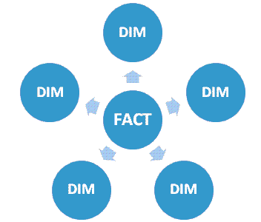
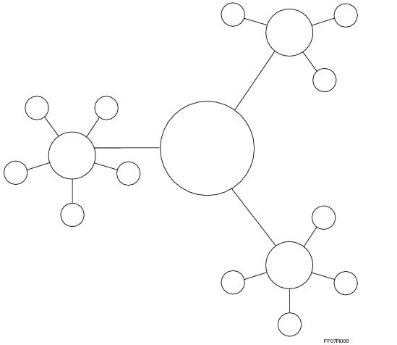
CONSTELLATIONS SCHEMA
SKEMA DATA WAREHOUSE
STAR SCHEMA
SNOWFLAKE SCHEMA

Slide 16
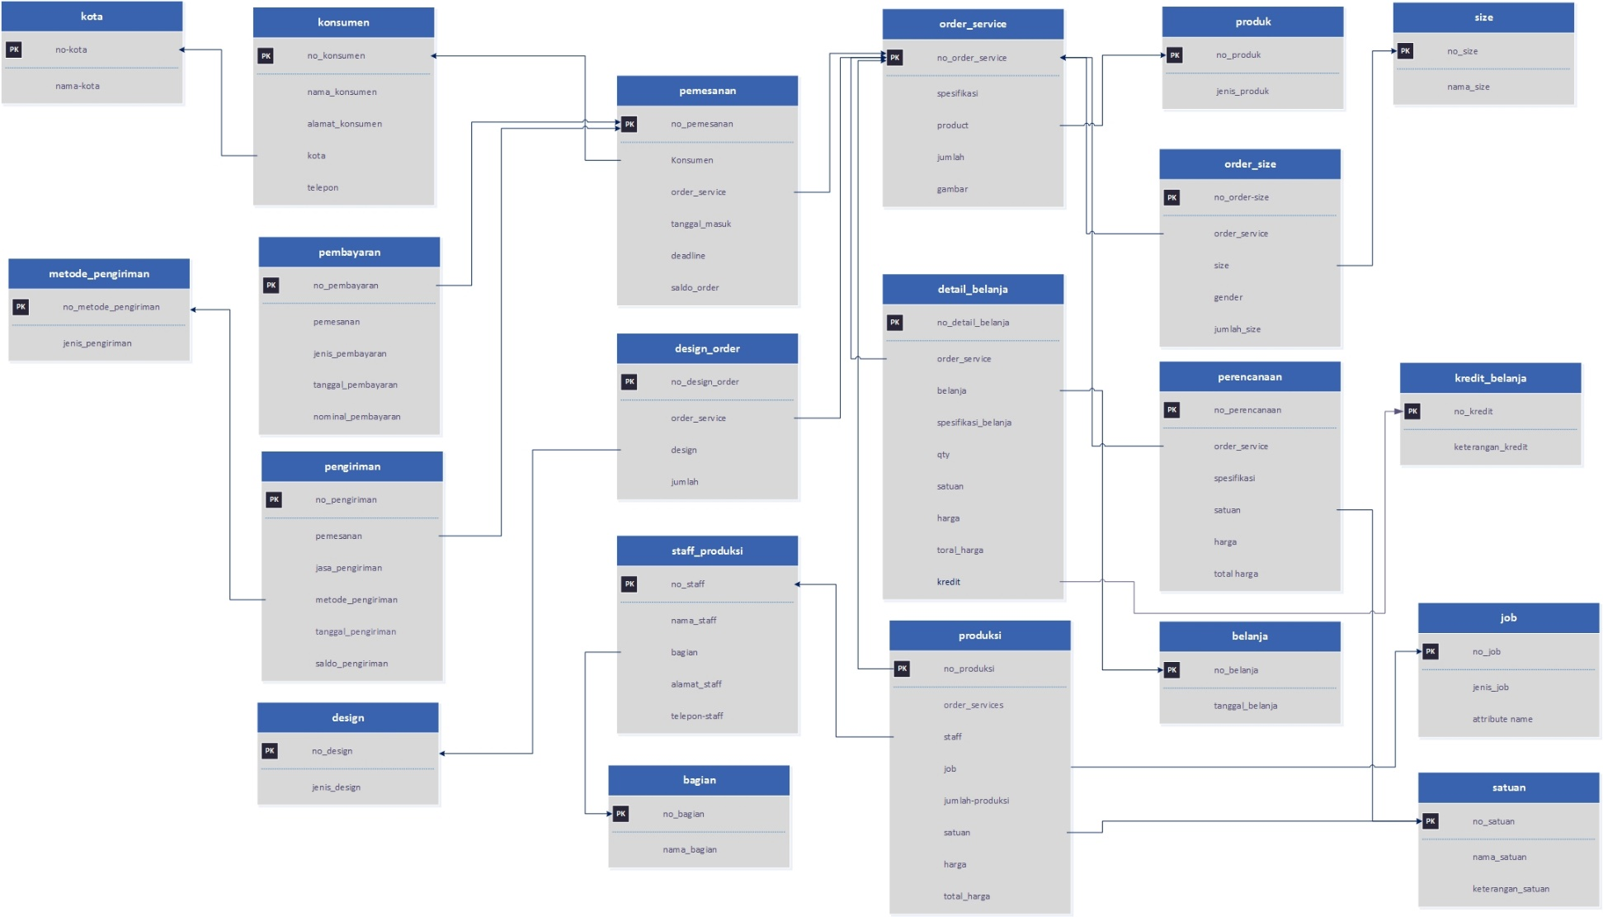
DATA SOURCE
OLTP
DATABASE

Slide 17
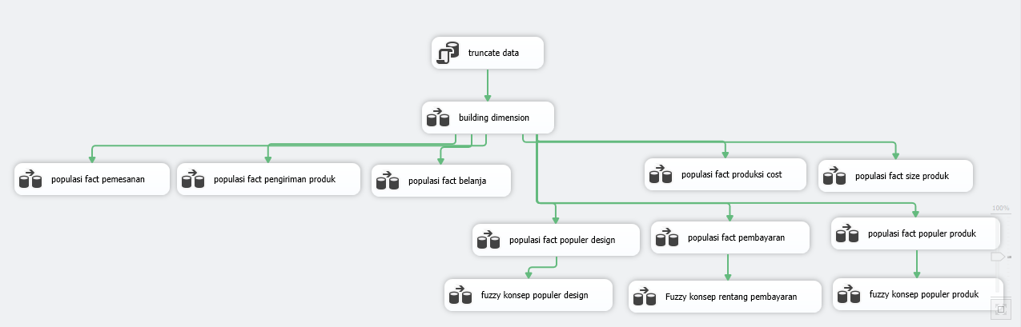
DATA STAGING

Slide 18
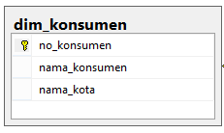
DATA DESTINATION

Slide 19

MASALAH INFORMASI
Informasi kurang efisien
Informasi ambigu

Slide 21
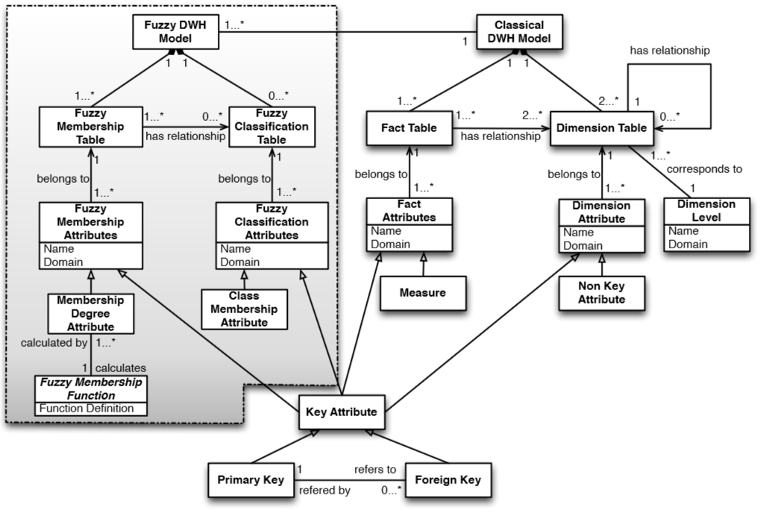
MODEL META

Slide 22
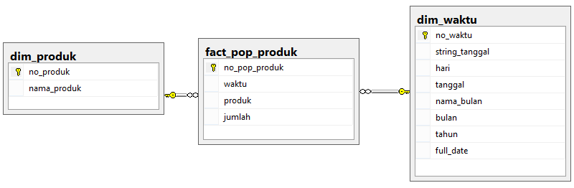
ELEMEN PENGKLASIFIKASIAN
Target Atribut
Kurang Populer
Populer
Sangat Populer

Slide 23



FUNGSI HIMPUNAN
$$µ_{a}\left(x\right)=\left\{\begin{aligned}0=x≥R1_{rendah}, &0 \\ {P1}_{tinggi}≤x≤{R1}_{tinggi}, &1 \\ {P1}_{rendah}<x<{P1}_{tinggi}, \frac{x−P1_{rendah}}{{P1}_{tinggi }−{P1}_{rendah}} \\ else, \frac{\left(R1_{rendah}−x\right)}{{R1}_{rendah}− R1{}_{tinggi}} \end{aligned}\right.$$
$$µ_{b}\left(x\right)=\left\{\begin{aligned}P2_{tinggi}≤x≤R2_{tinggi}, &1 \\ P2_{rendah}<x<P2_{tinggi}, &\frac{\left(x−P2_{rendah}\right)}{P2_{tinggi}−P2_{rendah}} \\ R2_{tinggi}<x<R2_{rendah}, \frac{\left(R2_{rendah}−x\right)}{R2_{rendah}−R2_{tinggi}} \\ else, 0 \end{aligned}\right.$$
$$µ_{c}\left(x\right)=\left\{\begin{aligned}x≥P3_{tinggi}, &1 \\ x≤P3_{rendah}, &0 \\ else, \frac{\left(x−P3_{rendah}\right)}{P3_{tinggi}−P3_{rendah}} \end{aligned}\right.$$
a = Kurang Populer
b = Populer
c = Sangat Populer
x = Target Atribut
P = Pemeteaan kurva menaik
R = Pemetaan kurva menurun
µ = Derajat Keanggotaan

Slide 24
KURVA PEMETAAN FUZZY
µ
a = Kurang Populer
b = Populer
c = Sangat Populer
µ = Derajat Keanggotaan
A
B
C
0
16
20
36
44
60
∞
Jumlah pemesanan produk dalam periode tertentu
Notes:
lewatin

Slide 25
SAMPEL DATA JUMLAH PRODUK
Soling Problem
Produk | Jumlah
Polo | 25
T-shirt | 52
Kemeja | 24
Jacket Jumper | 12
Notes:
lewatin

Slide 26
PEMETAAN FUNGSI SAMPEL DATA
Soling Problem
Notes:
lewatin

Slide 27
SAMPEL DATA FAKTA
Soling Problem
KEPOPULERAN PRODUK
Produk | Jumlah | Kurang Populer | Cukup Populer | Sangat Populer
Polo | 25 | 0.69 | 0.31 | 0
T-shirt | 52 | 0 | 0.5 | 0.5
Kemeja | 24 | 0.75 | 0.25 | 0
Jacket Jumper | 12 | 0.75 | 0 | 0
Notes:
lewatin

Slide 28
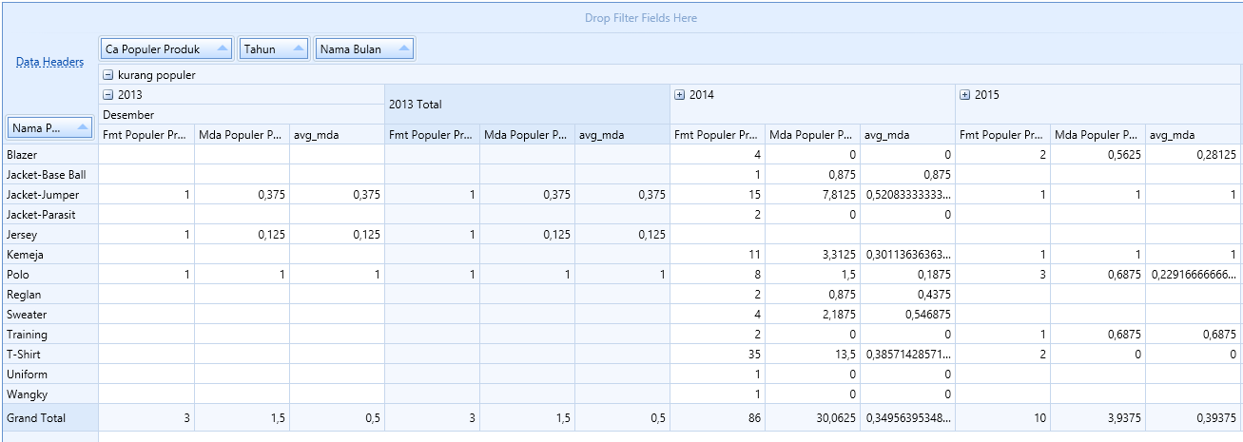
OLAP

Slide 29

MODERN TECHNOLOGY
REPAIRING THE FUTURE...ONE APP AT A TIME

